Slide 1
“Reunión Nacional del Programa Escuela y Salud”
Mtra. Gabriela Rodríguez
Antropóloga Social/ Campeche 2013
AFLUENTES S. C.
www.afluentes.org

Slide 2
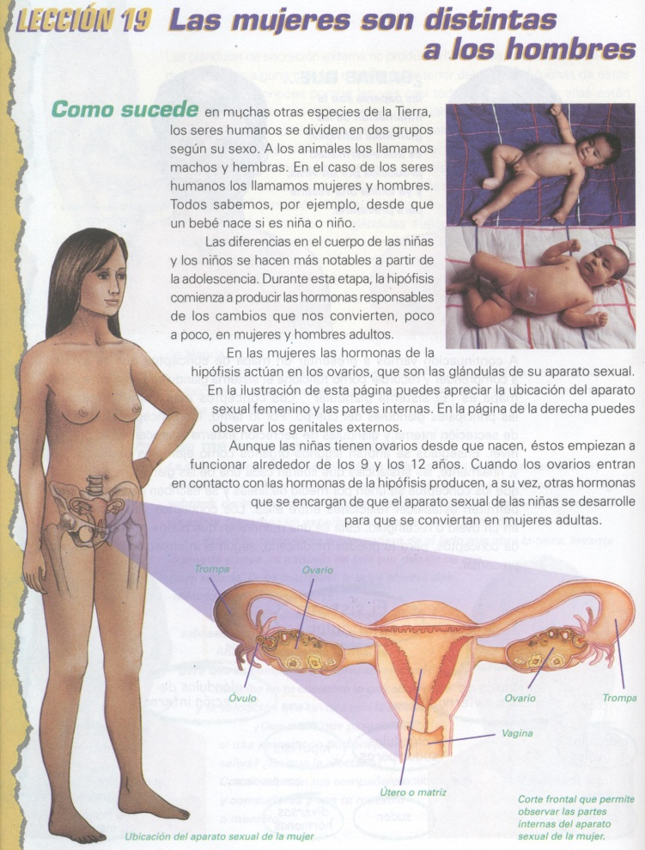
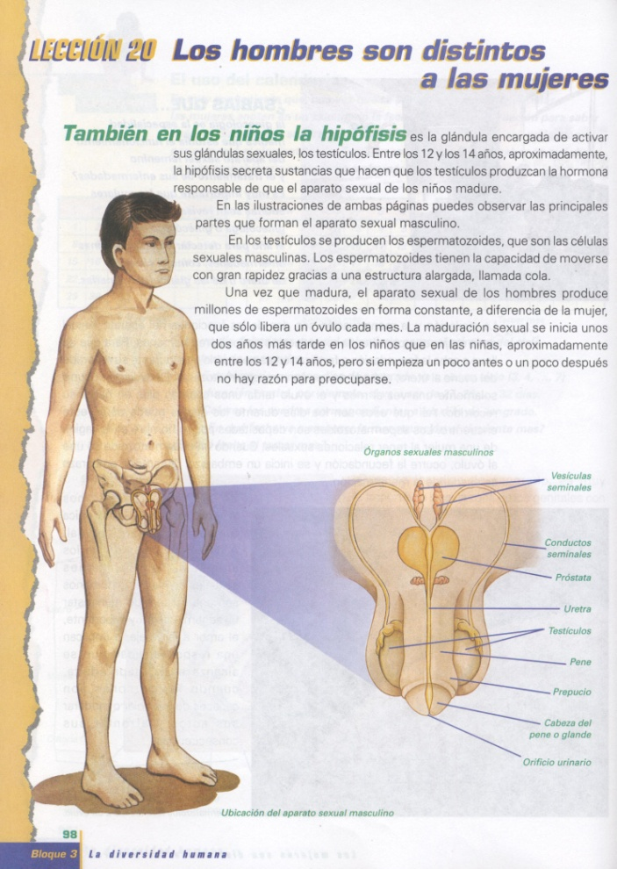
1974: 39 años de Educación sexual
Libro de 5º grado SEP

Slide 3
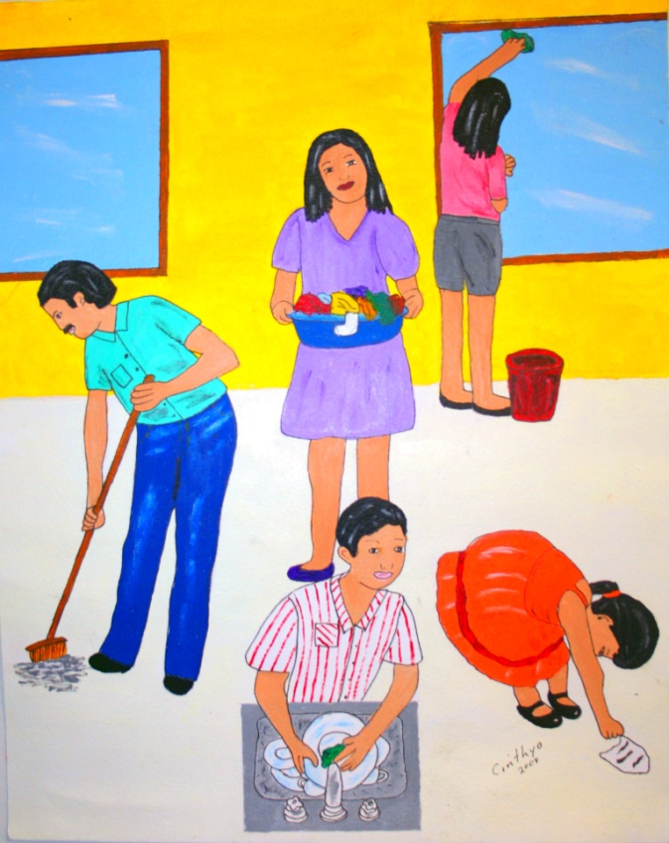
1998: Género y Sexualidad
Curriculum escolar
5º grado: Oportunidades para hombres y mujeres
6º grado: relaciones sexuales, SIDA y condón
Secundaria:
Ciencias 1: erotismo, masturbación, nuevas tecnologias PAE.
FCE 2º: Género y derechos sexuales, VIH/SIDA
FCE 3º: noviazgo, maternidad temprana y paternidad, autoestima, prevención.
Cintya Zavalla.
15 años, Veracruz

Slide 4
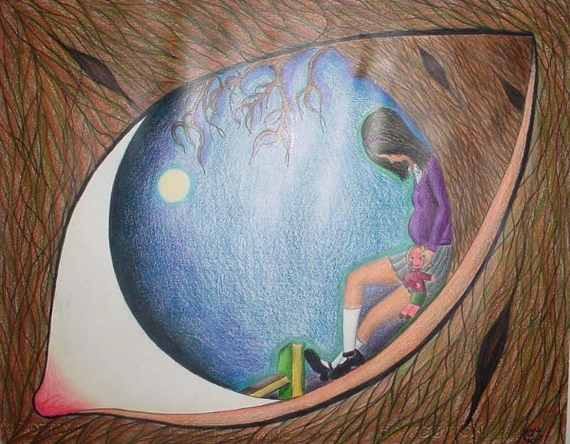
LOGROS EN CIFRAS
Fecundidad Adolescente
DESCENSO DE FECUNDIDAD
ADOLESCENTE EN 50 AÑOS:
De 140 nacimientos/1000 mujeres (50s)
A ➔ 61 nacimientos/1000 mujeres (año 2000)
Emanuel Ríos, 13 años, Durango
FUENTE: Claudio Stern. Adolescentes en México. Investigación, experiencias y estrategias para mejorar su salud sexual y reproductiva. El Colegio de México, 2008.

Slide 6
Las generaciones recientes usan más anticonceptivos/ 2009
Generaciones | USO ANTICONCEPTIVOS EN PRIMERA RELACION SEXUAL
15-19 años | D.F. 38.5 % 58.9 %
25-29 años 40-44 años | % 34.2 % 11.3 % 23.5 %
Fuente: Perfiles de salud reproductiva, CONAPO, 2011.

Slide 7
LOGROS EN CIFRAS
Prevalencia de VIH
DISMINUCION DE PREVALENCIA DE VIH:
MUNDIAL: De 2001 a 2010 disminución de VIH en 15%
MEXICO PREVALENCIA:
De 0.30% a 0. 24% de la población
Relación H-M de 6% ➔ 4%
2011 Viven 169,443 - 213,363 adultos y niños con VIH
FUENTE: Informe Nacional de avances en la lucha contra el SIDA, CENSIDA, México 2011.

Slide 8
Porcentaje de estudiantes según principales medios donde obtuvieron información sobre anticoncepción
Medio
Información sobre Anticoncepción
Hombres
Mujeres
Profesores
58.7
59.5
Libros, folletos
31.0
35.9
Personal salud
34.0
39.1
Médico particular
26.5
27.5
Madre
20.6
33.4
Radio o TV
21.3
17.8
Padre
26.2
14.4
Amigos
11.7
10.2
CRIM-UNAM. 2005. Encuesta de salud reproductiva de los estudiantes de educación secundaria y media superior: Chiapas, Guanajuato, Guerrero, Puebla y San Luis Potosí.

Slide 9
Porcentaje de estudiantes según principales medios donde obtuvieron información sobre ITSs
Medio
Información sobre ITSs
Hombres
Mujeres
Profesores
67.3
70.3
Libros, folletos
35.8
38.4
Personal salud
31.0
34.4
Médico particular
25.2
26.1
Madre
19.1
30.4
Radio o TV
20.6
17.8
Padre
23.6
13.5
Amigos
13.0
11.4
CRIM-UNAM. 2005. Encuesta de salud reproductiva de los estudiantes de educación secundaria y media superior: Chiapas, Guanajuato, Guerrero, Puebla y San Luis Potosí.

Slide 10
Retroceso en uso de AC

Slide 12
ESTANCAMIENTO:
Primer hijo antes de 18 años
1965-1969 15.2 %
1980-1984 15.4 %
FUENTE: Perfiles de Salud Reproductiva, CONAPO, 2011.

Slide 13
¿Por qué el estancamiento ?
Permanece rampante sexualidad juvenil
Empobrecimiento y falta de oportunidades
Desconocimiento y falta de acceso a servicios
Barreras de género, abuso y violencia
Censura y campañas ABC

Slide 14
1. Edad a la primera relación sexual
Sin cambios sustanciales/2009
 | 25% | 50% | 75%
Generación 24-34 años NACIONAL D.F. CAMPECHE | 16.2 años 16.6 años 16.1 años | 18.0 años 18.2 años 18.0 años | 20.6 años 20.9 años 20.3 años
Generación 35-49 años NACIONAL D.F. CAMPECHE | 16.5 años 16.8 años 16.8 años | 19.3 años 18.8 años 17.8 años | 21.6 años 21.8 años 20.1 años
Fuente: Perfiles de Salud Reproductiva, CONAPO, 2011.

Slide 16
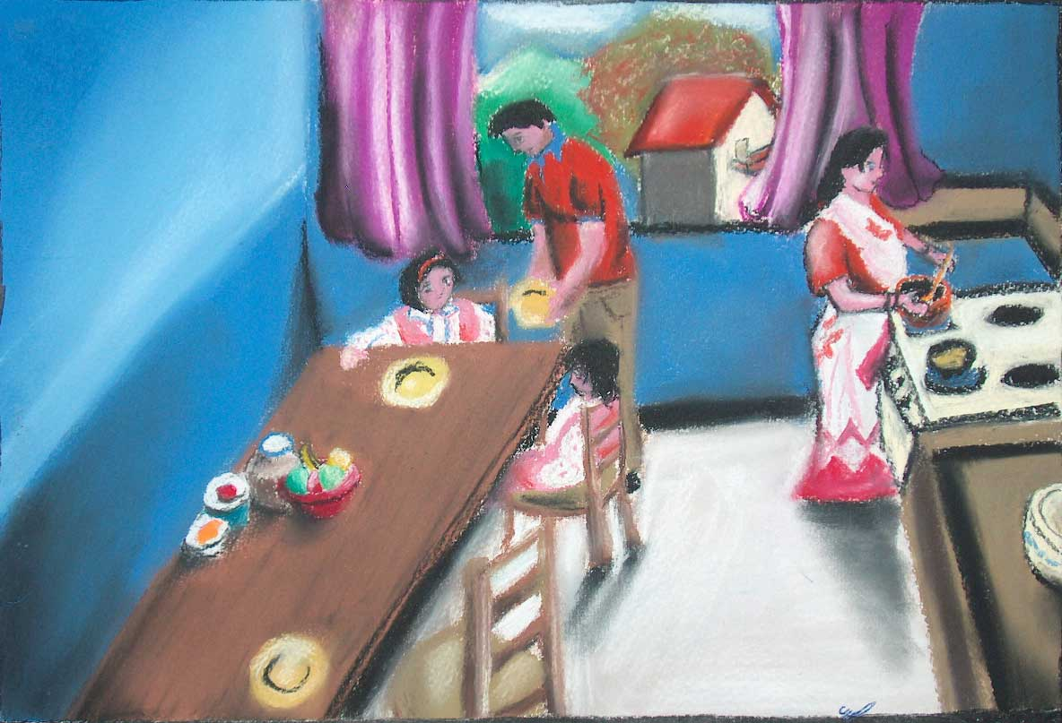
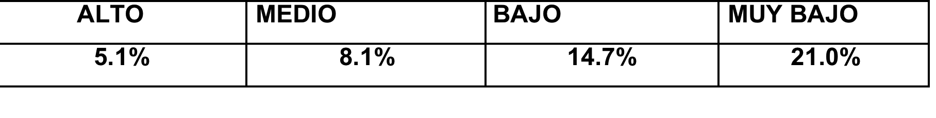
2 Falta de oportunidades
15-19 embarazadas
por estrato socio-económico
SSA, ENSAR 2003, Encuesta Nacional de Salud Reproductiva.
Alán Armengol.
16 años, Baja California.

Slide 17
:
Edad de inicio sexual
y edad de la pareja
NIVEL DE ESCOLARIDAD |  | EDAD MUJER | EDAD DE LA PAREJA
MENOS DE SECUNDARIA |  | 16 | 20
UN AÑO PREPARATORIA O MAS |  | 18 | 19
UN AÑO DE LICENCIATURA O MAS |  | 18 | 20
ENJUVE 2010, DATOS DE C. MENKES

Slide 18
Estratos Pobres (60%): Inician + temprano
Muy pobres
Rurales, indígenas
Matrimonios arreglados
Vida sexual
Unión o matrimonio
Vida reproductiva
+ Miedo +creencias falsas
26.2% Embarazo
12-14 años
Pobres
Urbanos, rurales c/ secundaria
Vida sexual
Unión o matrimonio
Vida reproductiva
+ Miedo +creencias falsas
34% Embarazo
17-19 años

Slide 19
Estrato medio y alto: inician + tarde
MEDIO
ALTO
Periodo + prolongado de vida sexual sin hijos.
+ conoc + escolaridad
Hijas de familia
Estaban estudiando
15% Embarazo
> 19 años
Periodo + prolongado de vida sexual sin hijos.
+ conoc + escolaridad
Hijas de familia
Estaban estudiando
6.7% Embarazo
> 19 años
Patricio Solís, Cecilia Gayet y Fátima Juárez ,“Las transiciones a la vida sexual, a la unión y a la maternidad en México: cambios en el tiempo y estratificación social”. En Susana Lerner e Ivonne Szasz (Coord), Salud Reproductiva y Condiciones de Vida en México. El Colegio de México. México, 2008.

Slide 20
Reciente expansión
de uniones libres
Crecimiento de uniones libres:
MUJERES 25-29 AÑOS
2000 2010
GENERAL 23% 38%
UNIVERSITARIAS 10% 25%
Pérez A., J y Esteve P., A, “Explosión y expansión de las uniones libres en México” Coyuntura Demográfica, Num 2, julio 2012, pp 41-44.

Slide 21
3. Falta de acceso
Adolescentes, se proveen de anticonceptivos en:
SECTOR PUBLICO SECTOR PRIVADO
Condones 15.1 % 84.9 %
Pastillas 30.6 % 69.4%
Fuente: Perfiles de Salud Reproductiva, República Mexicana/ Jalisco, CONAPO, 2011.

Slide 22
Faltan Servicios amigables para Adolescentes
Discriminación a MENORES de 18 años en los servicios Salud Reproductiva
Negación de sexualidad en la ADOLESCENCIA y jóvenes solteras.

Slide 23
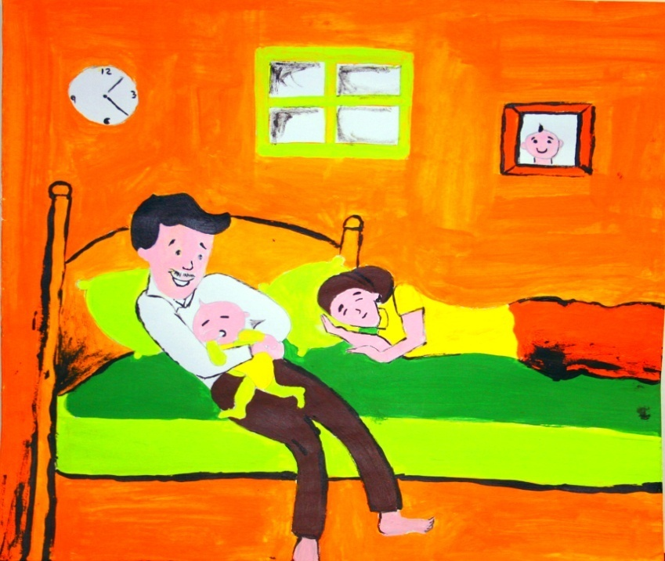
4 Barreras de género en encuentro sexual
Marisol Ruiz. 14 años, Puebla
SER MUY HOMBRE:
Tomar la iniciativa
Mostrar potencia
(condón ¿interfiere?)
Seducir y buscar placer
Mostrar experiencia
Tomar riesgos
SER MUY MUJER:
Dejarse seducir
No saber demasiado
Despreciar el placer
Valorar sentimientos
Aceptar maternidad
(nunca rechazarla)
Gabriela Rodríguez et. al, “Mitos y Dilemas de los jóvenes en tiempos del SIDA” en Bronfman et. al, SIDA en México, migración, adolescencia y género, IPE: México, 1995.

Slide 24
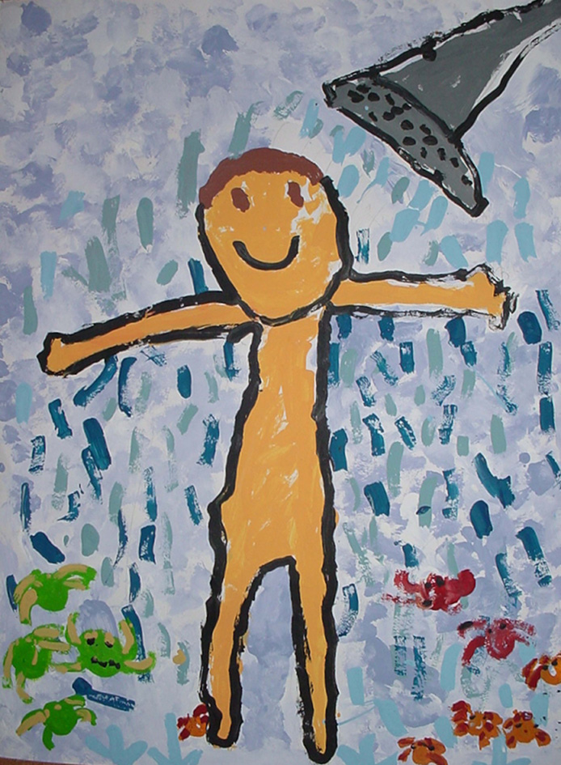
Maltrato y abuso sexual en adolescentes 10-15 años.
Maltrato CASA y Escuela: 7% 17.2%
Abuso sexual CASA y Escuela:
6.2% 5.5%
Abuso en casa
Menores de 3 a 6 años: 11%
Óscar A. Moreno Sánchez
6 años/ Guanajuato
FUENTE: Consulta infantil y juvenil, IFE, 2012.

Slide 25
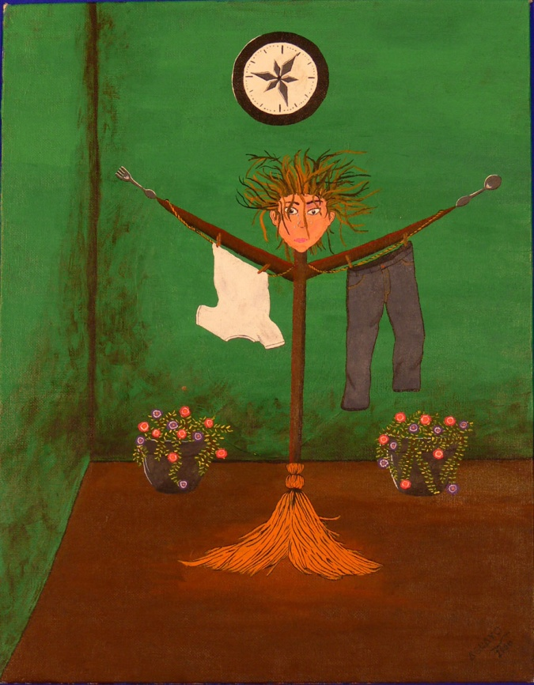
México: Violación sexual
15, 000 Violaciones
denunciadas por año
16% Violación en noviazgo
78.9% Consumo de Alcohol
5a parte Víctimas adquiere ITS
10 % Se embarazan
Fuente: Encuesta Violencia en noviazgo, IMJ, 2008. Informe Nacional sobre Violencia y Salud. Secretaría de Salud. México, DF: SSA; 2006.
Alán Armengol
16 años, Baja California

Slide 26
Género y consumo de drogas
2000-2011
DROGAS | HOMBRES | MUJERES
ALCOHOL Consumo último mes Adolscentes 12-17 años | 33.6% a 44.3% 11.5% a 17.4% | 7.4% a 19.7% 2.7% a 11.6%
MARIGUANA | 2.8% a 3.3% | 0.9 A 0.9%.
CUALQUIER DROGA ILEGAL | 3.0% | 0.7%
Encuesta Nacional de Adicciones 2011.

Slide 27
Tasa de homicidios
Muertes / 100 000
 | HOMBRES | MUJERES | TOTALES
2000 | 19.76 | 2.60 | 10.99
2010 | 42.95 | 4.55 | 23.54
Inmujeres, cálculos a partir de INEGI.

Slide 28
Desconocen CAUSAS en que
NO se castiga el Aborto
Embarazo resultado de una violación. *
Aborto provocado accidentalmente. *
Embarazo que pone en riesgo la vida de la mujer.
Producto con malformaciones graves.
Grave daño a la salud de la mujer.*
Embarazo por inseminación art. no consentida
Por pobreza y tener al menos tres hijos (Yucatán)
POR DECISION DE LA MUJER antes de 12 semanas de gestación (Ciudad de México).

Slide 29
Aborto entre mujeres alguna vez embarazadas
1990 2006
Abortos
Inducidos 500,000 ➔ 874,747
Tasa 25/1000 ➔ 38/1000
mujeres mujeres
Fuente: GIRE, Omisiones e indiferencia: Derechos Reproductivos, México, 2013.

Slide 30
AUMENTO
Denuncias por aborto
Se denunciaron 679 2009-2011
226 al año
Procesos/
Averiguaciones
Hospitalarias 1000 1992-2007
62.5 al año

Slide 31
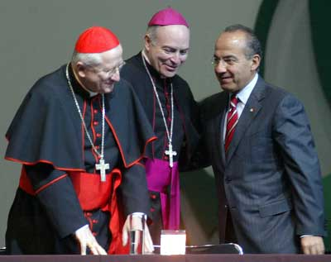
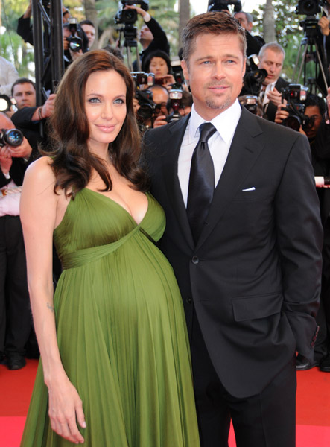
5 CENSURA
10 años sin campañas gubernamentales
para adolescentes
RECUPERACION DE LA ESFERA RELIGIOSA
EN LA POLITICA
MEDIOS: Moralizar
Vender sexo + Violencia

Slide 32
Acceso INTERNET 12-29 años
USO MEDIOS | 2000 2005 2010
Saben usar internet | 69.5 %
Con internet en casa NACIONAL DISTRITO FEDERAL CHIAPAS CAMPECHE | 6.2% 20.1% 28.5 % 42.3 % 8.2 % 22.4 %
ENCUESTA JUVENIL 2010, IMJ/INEGI, 2011.

Slide 33
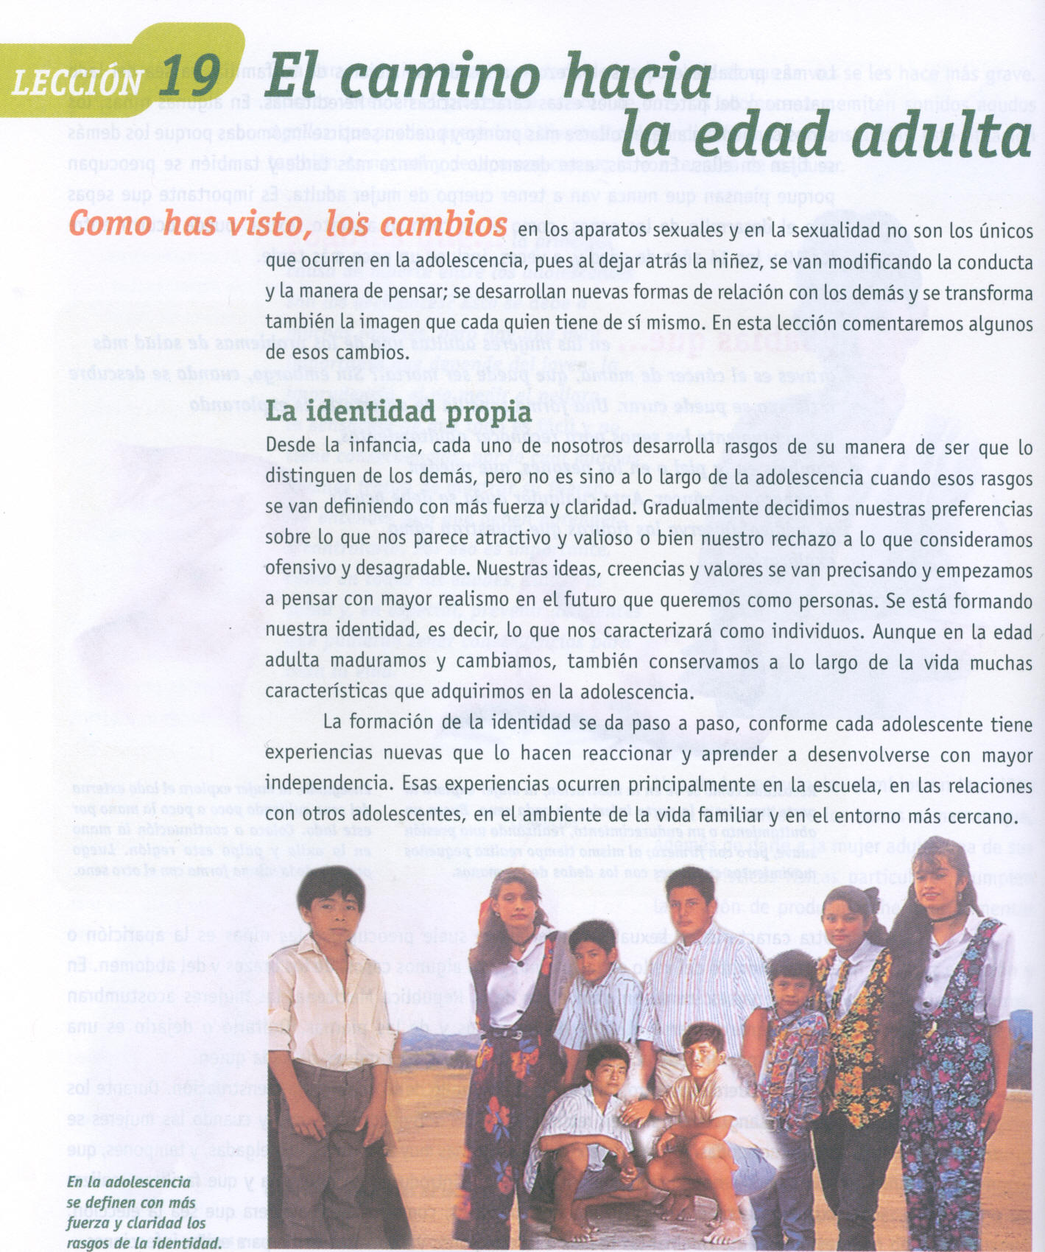
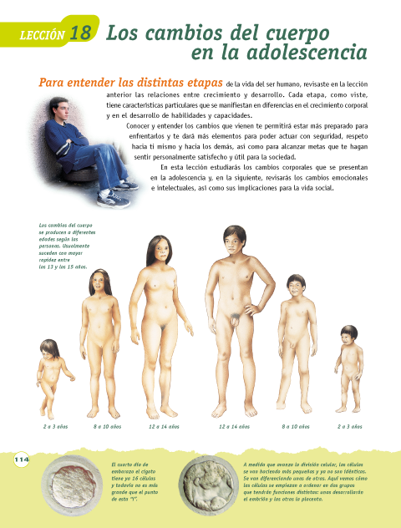
CENSURA A LIBROS DE TEXTO

Slide 34

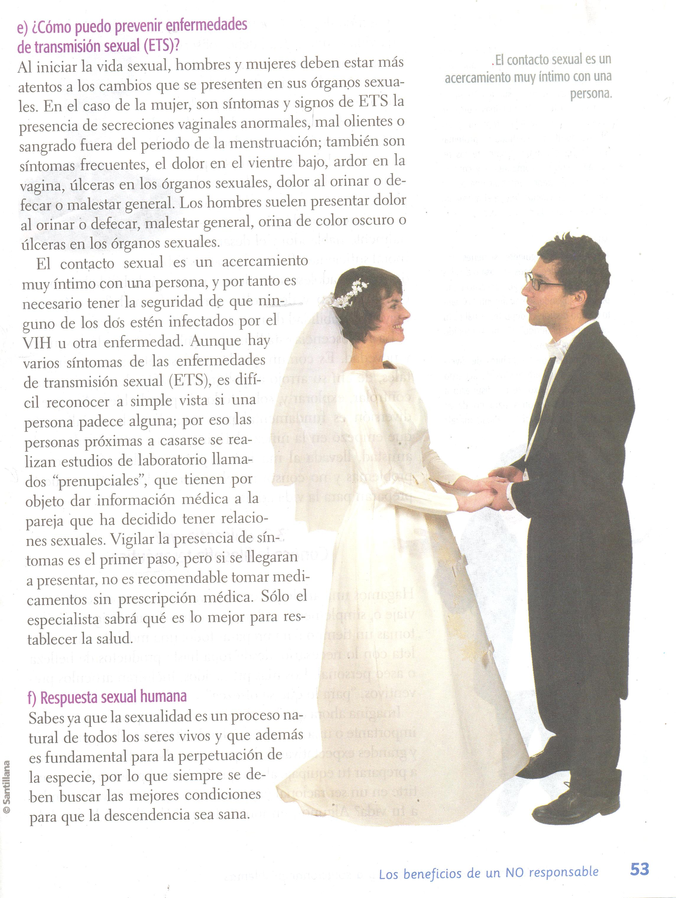
Libros paralelos sin enfoque científico

Slide 35
Campañas ABC:
ABC Una invención americana:
A = Abstinencia sexual hasta el matrimonio para los jóvenes
B = (be Faithful) Ser Fiel para las parejas casadas
C = Condón para población en alto riesgo

Slide 36
Inefectividad de campañas ABC
NO posponen la edad a la primera relación sexual
NO logran que se esperen hasta casarse
NO es efectiva para prevenir Embarazo adolescente ni VIH
Douglas Kirby, Ph.D, “Research Findings on Programs to Reduce Teen Pregnancy , 2001

Slide 37
Educación integral que ha demostrado éxito: disminuye embarazos y VIH
1) Mensajes claros y precisos:
“Evite las relaciones sexuales sin protección”
“Use siempre condón”.
2) Música como medio de expresión emocional
3) Mejorar toma de decisiones, comunicación personal y autoestima
4) Trabajo Comunitarios + reuniones grupales y reflexivas de adolescentes
5) Intensivo que combina salud integral y tutoría individual.
Finger, William R. La educación Sexual ayuda a preparar a los jóvenes. Network en español: Vol. 20, año 2000. Douglas Kirby, Ph.D., op cit.

Slide 38
URGE: CONOCER Derechos Sexuales
Constitución Política de los Estados Unidos Mexicanos
Carta Internacional de los Derechos Humanos:
+ DUDH Declaracion Universal de los D. Humanos
+ PDCP Pacto de los Derechos Civiles y Políticos
+ PIDESC Pacto Internacional de los Derechos
Económicos, Sociales y Culturales
CDN Convención de los Derechos de la Niñez
CEDAW Convención para eliminar todas las formas de
discriminación contra la mujer
CIJ Convención Iberoamericana de la Juventud
DMPE Dclaración Ministerial Prevenir con Educación

Slide 39

2008: Declaración Ministerial
“Prevenir con Educación”
Metas 2015:
Reducir 75% escuelas SIN EIS
Reducir en 50% adolescentes y jóvenes SIN servicios de SSR
          1 Un enfoque holístico
          2 Marco de los derechos
          humanos
          3 Perspectiva de género
          4 Laica y basada en la ciencia
EIS
Educación Integral de la Sexualidad

Slide 40
Jóvenes + preventivos Funcionarios + temerosos
RETOS ACTUALES
1 Reforzar educación laica basada en ciencia
2 Mejorar Educación Integral de la Sexualidad
3 Equidad de género y Derechos SR
4 Servicios de salud amigables para adolescentes.
5 Estado: COMPROMETER a los Medios
6 Dar a conocer las causas legales que
NO castigan el aborto

Slide 41

¡Muchas gracias¡
www.afluentes.org
grodriguez@afluentes.org

